Slide 1
Utilizando o SVN

Slide 2
Engenharia de Software
Gestão de Configuração e Mudança
Prof. Msc. Anderson Diniz Hummel

Slide 3
Utilizando o SVN
Configurando a VM
Administração
Acessando como cliente
Engenharia de Software
Gestão de Configuração e Mudança
Prof. Anderson Diniz Hummel

Slide 4
Utilizando o SVN
Configurando a VM
Administração
Acessando como cliente
Engenharia de Software
Gestão de Configuração e Mudança
Prof. Anderson Diniz Hummel

Slide 5
Configurando a VM
Configurar a Placa de Rede
Configurar a VM
Testando o acesso
Engenharia de Software
Gestão de Configuração e Mudança
Prof. Anderson Diniz Hummel

Slide 6
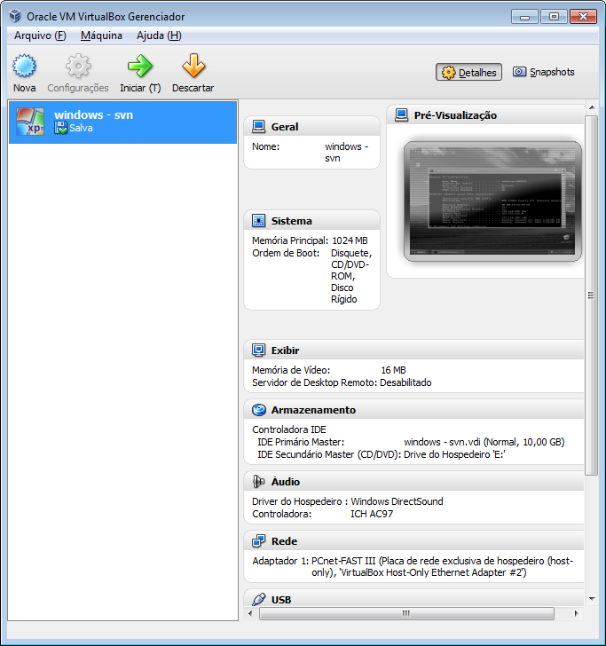
Configurando a VM
Configurar a Placa de Rede
Inicie a VirtualBox
Engenharia de Software
Gestão de Configuração e Mudança
Prof. Anderson Diniz Hummel

Slide 7
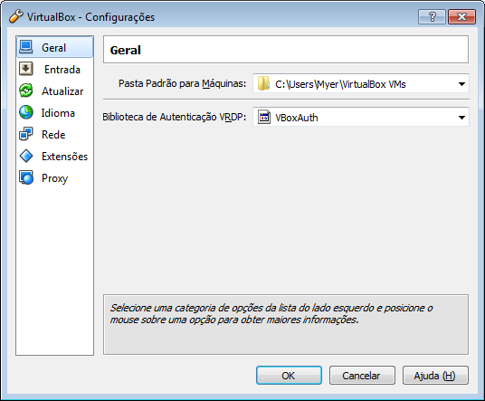
Configurando a VM
Configurar a Placa de Rede
CTRL + G
Engenharia de Software
Gestão de Configuração e Mudança
Prof. Anderson Diniz Hummel

Slide 8
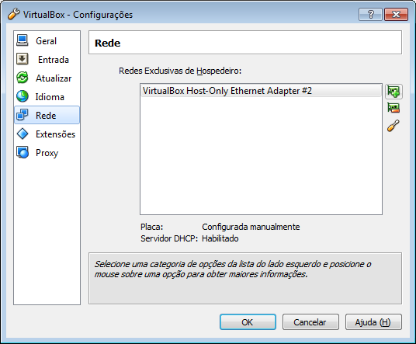
Configurando a VM
Configurar a Placa de Rede
Clicar no ícone de adição de placa de rede
Engenharia de Software
Gestão de Configuração e Mudança
Prof. Anderson Diniz Hummel

Slide 9
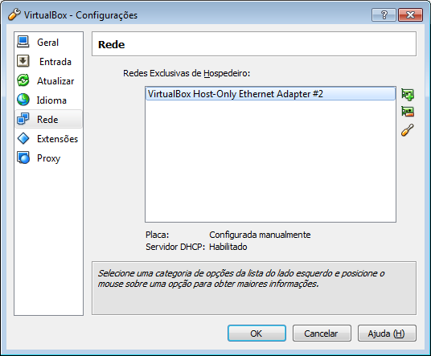
Configurando a VM
Configurar a Placa de Rede
Clicar no ícone de configuração da placa de rede
Engenharia de Software
Gestão de Configuração e Mudança
Prof. Anderson Diniz Hummel

Slide 10
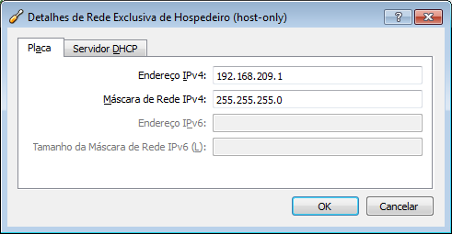
Configurando a VM
Configurar a Placa de Rede
Configure os endereços da placa.
Engenharia de Software
Gestão de Configuração e Mudança
Prof. Anderson Diniz Hummel

Slide 11
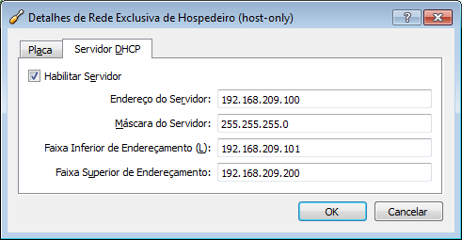
Configurando a VM
Configurar a Placa de Rede
Configure o servidor DHCP.
Engenharia de Software
Gestão de Configuração e Mudança
Prof. Anderson Diniz Hummel

Slide 12
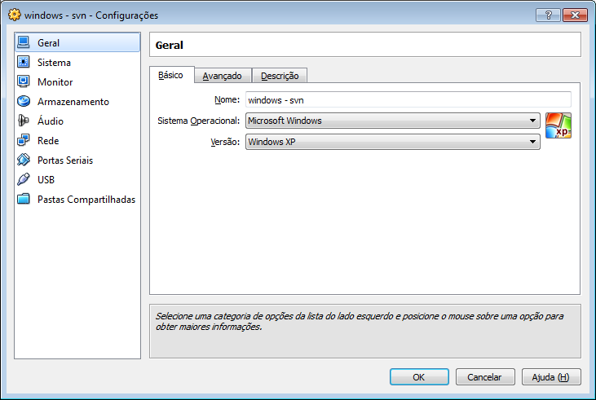
Configurando a VM
Configurar a VM
CTRL + S
Engenharia de Software
Gestão de Configuração e Mudança
Prof. Anderson Diniz Hummel

Slide 13
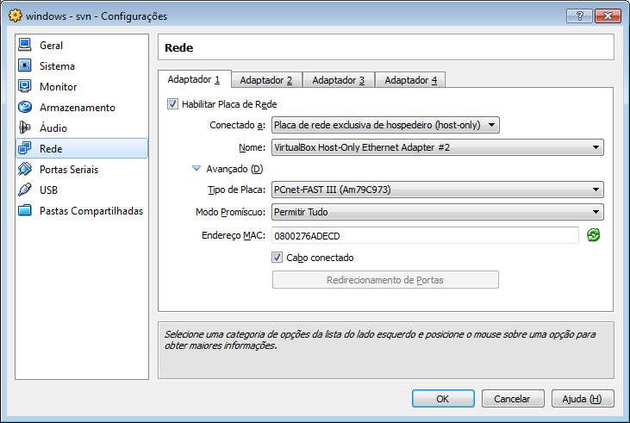
Configurando a VM
Configurar a VM
Configure a placa de rede da VM.
Engenharia de Software
Gestão de Configuração e Mudança
Prof. Anderson Diniz Hummel

Slide 14
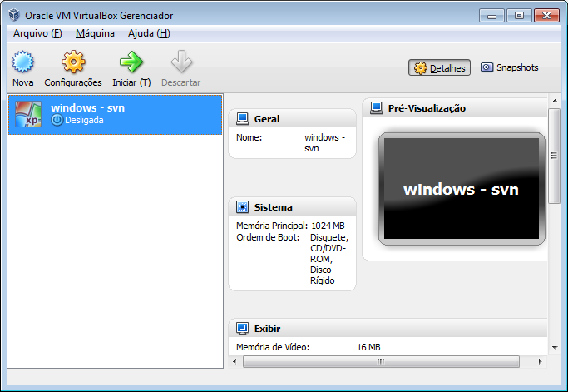
Configurando a VM
Testando o acesso
Inicie a VM
Engenharia de Software
Gestão de Configuração e Mudança
Prof. Anderson Diniz Hummel

Slide 15
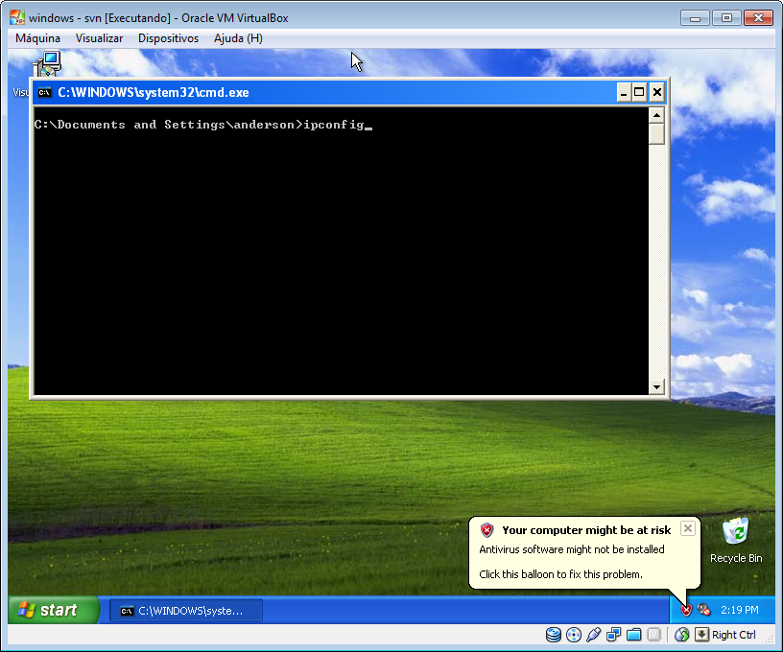
Configurando a VM
Testando o acesso
Verifique o IP da maquina
Engenharia de Software
Gestão de Configuração e Mudança
Prof. Anderson Diniz Hummel

Slide 16
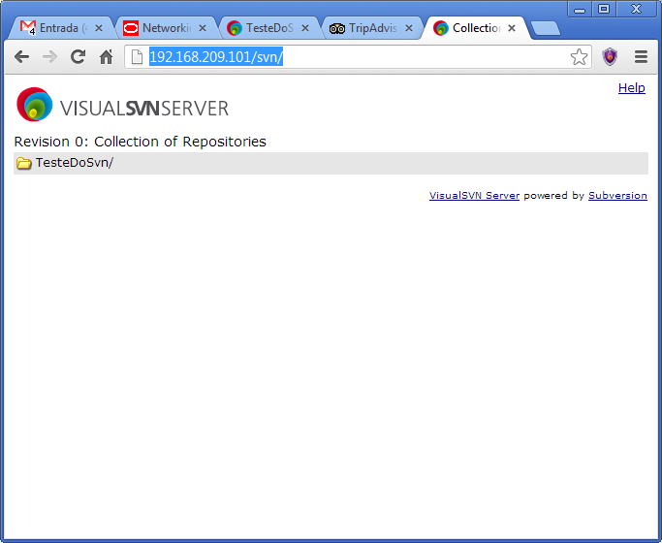
Configurando a VM
Testando o acesso
Teste o acesso a partir da máquina hospedeira.
Engenharia de Software
Gestão de Configuração e Mudança
Prof. Anderson Diniz Hummel

Slide 17
Utilizando o SVN
Configurando a VM
Administração
Acessando como cliente
Engenharia de Software
Gestão de Configuração e Mudança
Prof. Anderson Diniz Hummel

Slide 18
Administração
Tarefas básicas
Criação de repositórios
Gerenciar grupo
Gerenciar usuários
Restringir acesso
Engenharia de Software
Gestão de Configuração e Mudança
Prof. Anderson Diniz Hummel

Slide 19
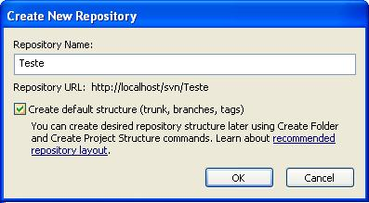
Administração
Criação de repositórios
Clicar com o botão direito sobre o “Repositories” e clicar em
“Create New Repository”
Engenharia de Software
Gestão de Configuração e Mudança
Prof. Anderson Diniz Hummel

Slide 20
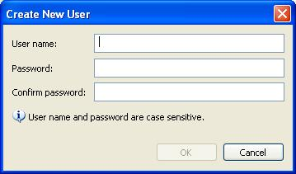
Administração
Criação de usuários
Clicar com o botão direito sobre o “Users” e clicar em
“Create User”
Engenharia de Software
Gestão de Configuração e Mudança
Prof. Anderson Diniz Hummel

Slide 21
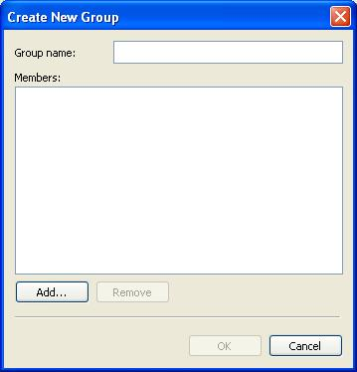
Administração
Criação de grupos de usuários
Clicar com o botão direito sobre o “Groups” e clicar em “Create Group”
Engenharia de Software
Gestão de Configuração e Mudança
Prof. Anderson Diniz Hummel

Slide 22
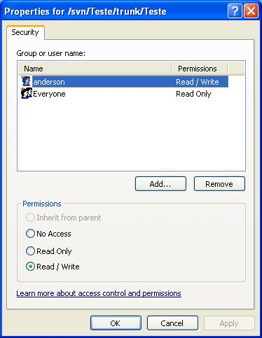
Administração
Restringir acesso
Botão direito sobre uma pasta e depois clique em propriedades.
Engenharia de Software
Gestão de Configuração e Mudança
Prof. Anderson Diniz Hummel

Slide 23
Utilizando o SVN
Configurando a VM
Administração
Acessando como cliente
Engenharia de Software
Gestão de Configuração e Mudança
Prof. Anderson Diniz Hummel

Slide 24
Acessando como cliente
Criar cópia local
Update / Commit
Branch / Tag
Lock / Unlock
Merge
Engenharia de Software
Gestão de Configuração e Mudança
Prof. Anderson Diniz Hummel

Slide 25
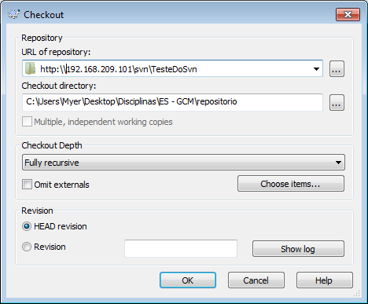
Acessando como cliente
Criar cópia local
Clicar com o botão direito sobre uma pasta e depois clicar em checkout.
Engenharia de Software
Gestão de Configuração e Mudança
Prof. Anderson Diniz Hummel

